Slide 1
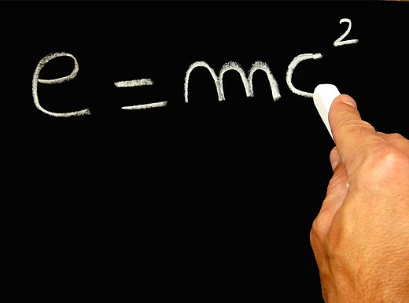
Para repasar el despeje de ecuaciones primero ingresaras al enlace
https://es.khanacademy.org/math/algebra/one-variable-linear-equations/alg1-variables-on-both-sides/e/linear_equations_3
Realizaras los cuatro ejercicios planteados en la ventana que se abre al acceder al link, al terminar esta prueba seguidamente ingresaras al enlace
https://es.khanacademy.org/math/algebra/one-variable-linear-equations/alg1-equations-with-parentheses/e/multistep_equations_with_distribution
Donde encontraras otros cuatro ejercicios para realizar.
Recuerda que, al abrirse la ventana encontraras el primer ejercicio, al realizarlo le das clic en comprobar (en la parte inferior) y podrás saber si tuviste éxito al resolverlo o debes corregir, si tu ejercicio queda bien das clic en siguiente y aparecerá el segundo ejercicio y así sucesivamente
Al concluir continua hacia la sección ELIPSE

